Slide 1
Основные программные документы
В.В.Черепанов, Г.Г.Кучеров
Перспективы и проблемы развития геологоразведочных работ и добычи газа в ОАО «Газпром» до 2030 года
Доклад на заседании Президиума Сибирского отделения РАН
г. Новосибирск, 02.06.2011
1

Slide 2
Основные программные документы
Энергетическая стратегия России на период до 2030 г (утверждена распоряжением Правительства РФ от 13.11.2009 № 1715-р);
Программа создания в Восточной Сибири и на Дальнем Востоке единой системы добычи, транспортировки газа и газоснабжения с учетом возможного экспорта газа на рынки Китая и других стран Азиатско-Тихоокеанского региона (Приказ Минпромэнерго России от 03.09.2007)
(В настоящее время Минэнерго России инициируется корректировка программы);
«Программа комплексного освоения месторождений углеводородного сырья Ямало-ненецкого автономного округа и севера Красноярского края» и ее составная часть «Комплексное освоение месторождений п-ва Ямал и прилегающих акваторий» (Приказ Минэнерго России от 05.08.2010 № 441);
Программа развития минерально-сырьевой базы газовой промышленности на период до 2030 года (Постановление Правления ОАО «Газпром» № 71/22-кт 23.10.2002);
«Программа развития ОАО «Газпром» на 10 лет»;
Программа освоения ресурсов углеводородов на шельфе Российской Федерации до 2030 года (Коррективы приняты Постановлением Правления ОАО «Газпром» » № 07 от 3.03.2011)
2

Slide 3
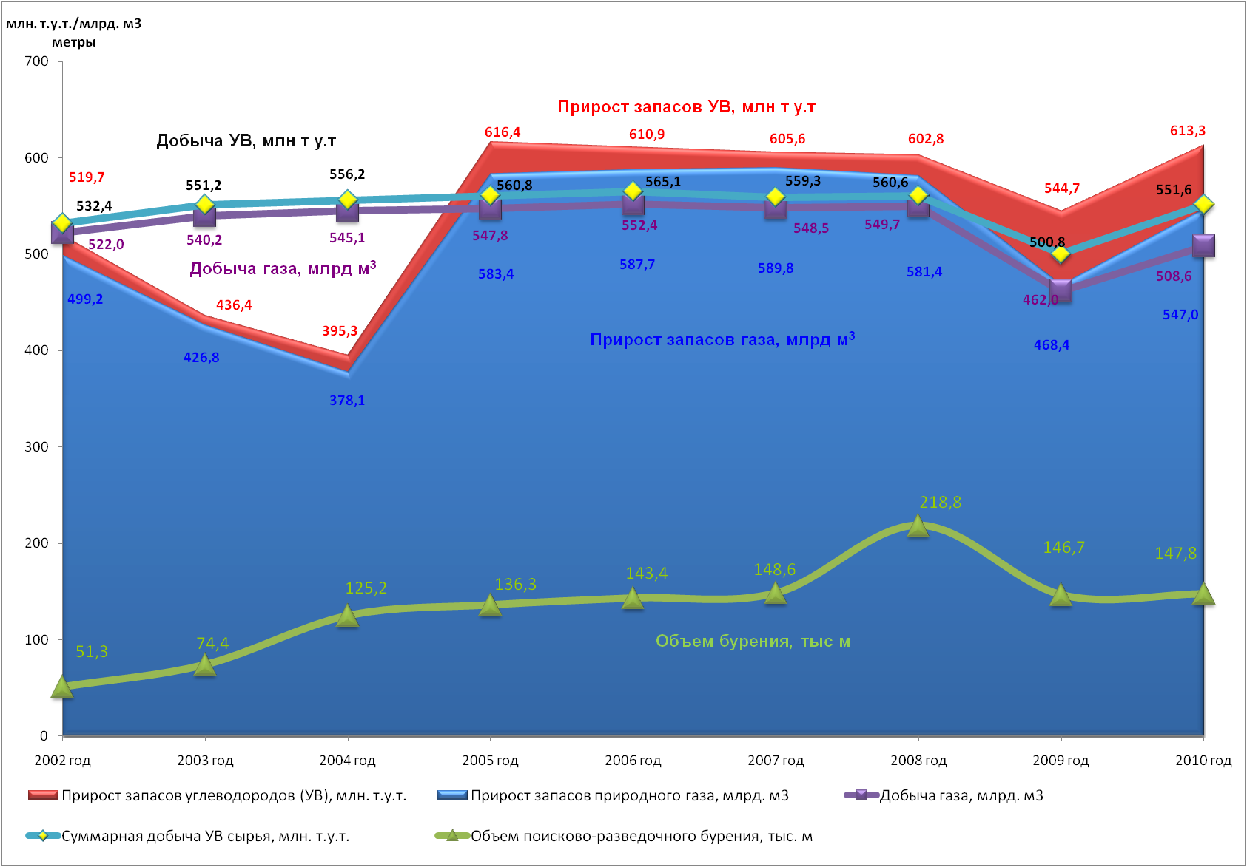
Прирост запасов по результатам геологоразведочных работ
за период 2002-2010 гг. по ОАО «Газпром»
3

Slide 4
Состояние и структура запасов газа ОАО «Газпром»
Распределение по регионам*
Распределение по компаниям-операторам
10,8
47,8*
47,8
Распределение запасов газа ОАО «Газпром» по регионам
Недостаточно обеспечены текущими запасами регионы Восточной Сибири (0,7 трлн м³) и шельфа (1,2 трлн м³, без Штокмановского месторождения)
На 01.01.2011 – 33,1 трлн м³
33,6
*) оценка
4

Slide 5
Современный период функционирования газовой отрасли России в части развития и освоения МСБ характеризуется:
быстрым истощением извлекаемых запасов свободного газа базовых залежей месторождений Европейских районов и Надым-Пур-Тазовского региона Западной Сибири;
невозможностью быстрого вовлечения в масштабную разработку крупнейших по запасам месторождений с газом сложного состава, в удаленных от ЕСГ районах суши (Ямал, Восточная Сибирь), на шельфе Баренцева и Карского морей;
высоким уровнем геологической и буровой изученности глубин до 3,5 км; недоразведанностью глубоких горизонтов базовых месторождений – Ямбургского, Заполярного, Ен-Яхинского, Песцового, Харасавэйского и мн.др.;
исчерпанием возможностей для открытия в большинстве регионов суши крупнейших (более 100 млн т у.т) и даже крупных (более 30 млн т у.т.) месторождений УВ;
значительным усложнением структуры неоткрытых ресурсов газа и нефти в недрах осадочных бассейнов России (суша); резким увеличением количества и географии поисковых и эксплуатационных объектов;
расширением производственной деятельности российских компаний в области МСБ на страны ближнего и дальнего зарубежья;
повышением роли комплексных геофизических исследований при решении практически всех задач развития МСБ (поиски, разведка, моделирование и мн.др.).
5

Slide 6
Прогноз добычи газа группы Газпром до 2030 г.
6

Slide 7
Основные тенденции развития добычи газа до 2030 года
Существенное снижение уровней добычи в Надым-Пур-Тазовском регионе в связи с выработанностью месторождений, в первую очередь сеноманских залежей; эксплуатация базовых сеноманских залежей на заключительной стадии будет связана со значительными осложнениями по причине низких давлений и обводнения скважин, что приведет к резкому росту себестоимости добычи;
Рост добычи конденсатсодержащего газа из нижнемеловых и ачимовских залежей месторождений НПТР, что требует расширения мощностей подготовки конденсатсодержащего газа, транспортировки и переработки жидких углеводородов;
Необходимость развития добычи газа в новых районах с отсутствующей промышленной инфраструктурой и на шельфе (на п-ве Ямал, в Восточной Сибири, на шельфе Баренцева моря (Штокмановское месторождение), на Сахалинском шельфе, в Обской и Тазовской губах, на шельфе Карского моря);
7

Slide 8
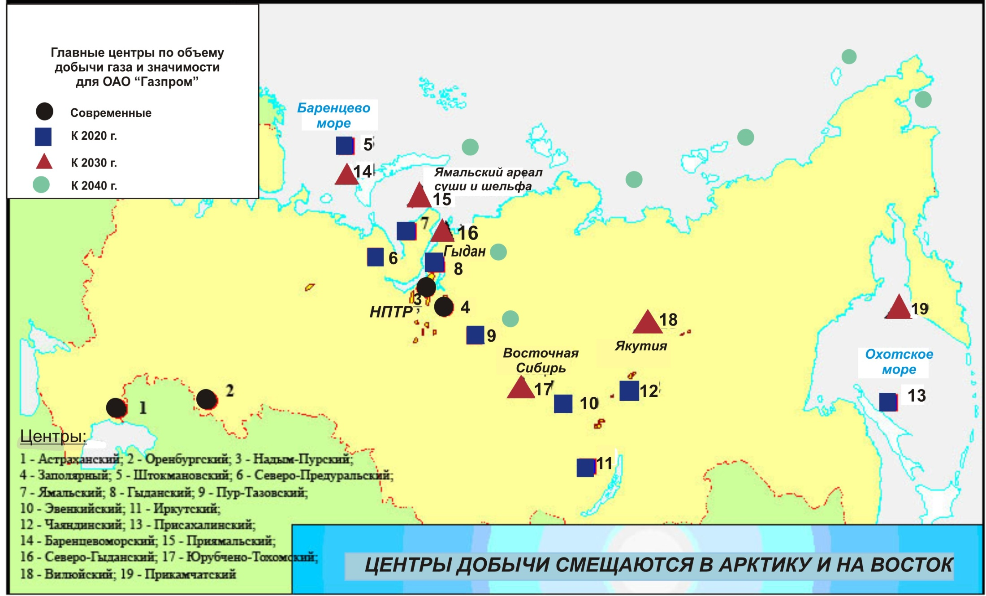
Главные центры по объему добычи и значимости для развития газовой промышленности России до 2040 г.
Запасы Группы Газпром
8

Slide 9
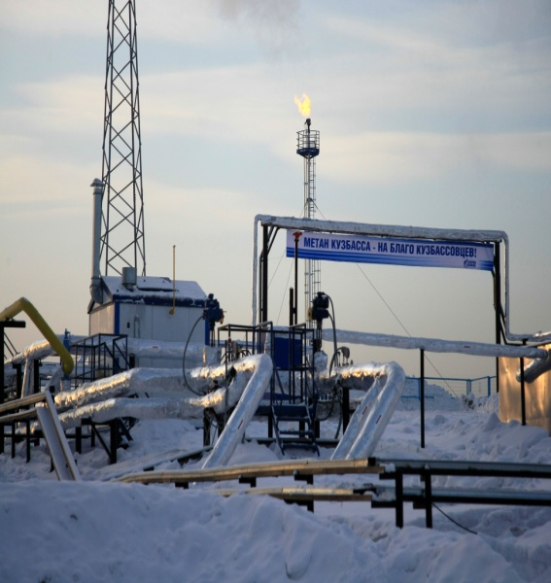
Инновационный проект добычи метана из угольных пластов
С 2008 года ОАО «Газпром» приступил к реализации инновационного проекта по добыче метана из угольных пластов в Кемеровской области.
Данное направление является новым не только для Газпрома, но и для РФ в целом.
В настоящее время ведутся геолого-разведочные работы на Талдинской и Нарыкско-Осташкинской площадях.
В 2010 году пробная добыча угольного метана на Талдинском месторождении составила 5 млн м³, к концу 2011 года планируется приступить к этапу опытно-промышленной разработки.
9

Slide 10
Нетрадиционные ресурсы газа
Программой НИОКР ОАО «Газпром» на 2011 год предусмотрен ряд работ по изучению нетрадиционных ресурсов газа в целом, в том числе:
Технико-экономическая оценка современного состояния и перспектив развития добычи сланцевого газа в России и в мире
Комплексная целевая программа освоения нетрадиционных ресурсов газа (газовые гидраты, сланцевые и угольные газы, газ плотных коллекторов)
10

Slide 11
Программа инновационного развития ОАО «Газпром»
Технологические приоритеты газового бизнеса
Технологии поиска и разведки месторождений углеводородов, включая освоение нетрадиционных ресурсов
Технологии освоения ресурсов углеводородов в районах вечной мерзлоты
Технологии освоения ресурсов углеводородов на континентальном шельфе
Технологии добычи углеводородов на действующих месторождениях
Технологии, обеспечивающие повышение эффективности магистрального транспорта газа, диверсификацию способов поставок газа потребителям
Технологии для повышения эффективности хранения газа
Технологии газопереработки и нефтегазохимии
Технологии реализации и использования газа
11

Slide 12
Ключевые инновационные технологии.
Газовый бизнес
Технологический приоритет | Показатели эффективности | Целевое значение
1. Технологии поиска и разведки месторождений углеводородов, включая освоение нетрадиционных ресурсов | снижение прогнозных удельных затрат при поиске и разведке месторождений в Российской Федерации | на 10 %
Технологии, направленные на реализацию приоритета
1-1. Технология поиска и частичной разведки месторождений с использованием методов дистанционного зондирования Земли | сокращение расходов на поиск | до 50 %
 | сокращение расходов на разведку | до 10 %
1-2. Технологии поиска и разведки месторождений нетрадиционных ресурсов углеводородов | сокращение расходов на поиск и разведочное | до 10 %
1-3. Технология ядерной магнитной томографии пластов | повышение достоверности результатов разведки | на 20–40 %
12

Slide 13
Ключевые инновационные технологии.
Газовый бизнес
Технологический приоритет | Показатели эффективности | Целевое значение
2. Технологии освоения ресурсов углеводородов в районах вечной мерзлоты | снижение капитальных затрат на прирост добычи в районах вечной мерзлоты | на 15 %
 | снижение эксплуатационных затрат при добыче газа в районах вечной мерзлоты | на 11 %
 | снижение техногенного воздействия | до минимума
Технологии, направленные на реализацию приоритета
2-1. Создание производственно-технологических комплексов на основе «малолюдных технологий» | сокращение эксплуатационных расходов | на 10–15 %
2-2. Технология строительства и эксплуатации скважин с использованием активной и пассивной теплоизоляции стволов | предотвращение растепления многолетнемерзлых пород | до минимума
13

Slide 14
Ключевые инновационные технологии.
Газовый бизнес
Технологический приоритет | Показатели эффективности | Целевое значение
3. Технологии освоения ресурсов углеводородов на континентальном шельфе | снижение прогнозных удельных капитальных и эксплуатационных затрат при добыче газа в шельфовой зоне Российской Федерации | на 17 %
Технологии, направленные на реализацию приоритета
3-1. Технология добычи углеводородов с использованием подводных добычных комплексов производительностью до 10 млрд м³ /год | повышение производительности добычи | до 10 млрд м³ / год
3-2. Технология добычи углеводородов с использованием надводных добычных комплексов производительностью до 20 млрд м³/год | повышение производительности добычи | до 20 млрд м³ / год
14

Slide 15
Ключевые инновационные технологии.
Газовый бизнес
Технологический приоритет | Показатели эффективности | Целевое значение
4. Технологии добычи углеводородов на действующих месторождениях | снижение удельных капитальных затрат на прирост добычи в -Пур-Тазовском регионе | на 13 %
 | снижение прогнозных удельных эксплуатационных затрат при добыче | на 12 %
Технологии, направленные на реализацию приоритета
4-1. Технологии эксплуатации скважин и промыслов при низких пластовых давлениях | продление срока эффективной добычи | 5–8 лет
4-2. Технология искусственного заводнения пласта с целью увеличения КИН нефтяных оторочек газовых месторождений | повышение коэффициента извлечения запасов нефти (при текущих 10 %) | до 25%
4-3. Создание интеллектуальных систем управления разработкой месторождения на промысле | сокращение эксплуатационных затрат | на 10–15 %
15

Slide 16
Применение суперкомпьютерных технологий
9 июня 2011 года в ОАО «Газпром» состоится расширенное заседание секции «Развитие сырьевой базы, разработка и обустройство месторождений» НТС ОАО «Газпром» по вопросу «Перспективы использования суперкомпьютерных технологий для моделирования геологического строения и разработки месторождений»
Приглашаем ученых Сибирского отделения РАН принять участие в заседании и выступить с докладами по рассматриваемому вопросу
Контактное лицо по организационным вопросам:
Ершов Сергей Евгеньевич;
тел. 8 (495)-719-68-43;
факс 8 (495)-719-69-67;
E-mail S.Ershov@adm.gazprom.ru
16

Slide 17
Ключевые инновационные технологии.
Газовый бизнес
Технологический приоритет | Показатели эффективности | Целевое значение
7. Технологии газопереработки и нефтегазохимии | снижение капитальных вложений в переработке углеводородов | до 15 %
 | снижение эксплуатационных затрат в переработке углеводородов | на 5 %
 | производство и сбыт новой продукции | до 3 %
Технологии, направленные на реализацию приоритета
7-1. Технология извлечения этан-бутановой фракции из исходного сырого газа | повышение степени извлечения жирных компонентов | до 90–95 %
7-2. Технология вторичной переработки стабильного конденсата, нефти | повышение качества и глубины переработки (получение бензинов, мазутов, ракетных топлив) | до 98 %
7-3. Энергосберегающая технология выделения, хранения и транспорта гелия (включая мембранные технологии выделения целевых компонентов) | снижение энергозатрат | до 15 %
 | снижение капитальных вложений | до 15 %
7-4. Энергосберегающая технология производства СПГ | сокращение энергозатрат на единицу произведенного объема СПГ | на 5 %
7-5. Технология производства синтетических жидких топлив из природного газа | получение ликвидной продукции, в том числе за счет утилизации ПНГ | до 3 %
7-6. Технология создания новых материалов на основе газовой серы | производство и вывод на рынок новых видов ликвидной продукции с высокой добавочной стоимостью, эффективная утилизация серы | до 15 %
17

Slide 18
Спасибо за внимание!
18

Slide 19
Инновационный технологии разработки метаноугольных месторождений

Slide 20
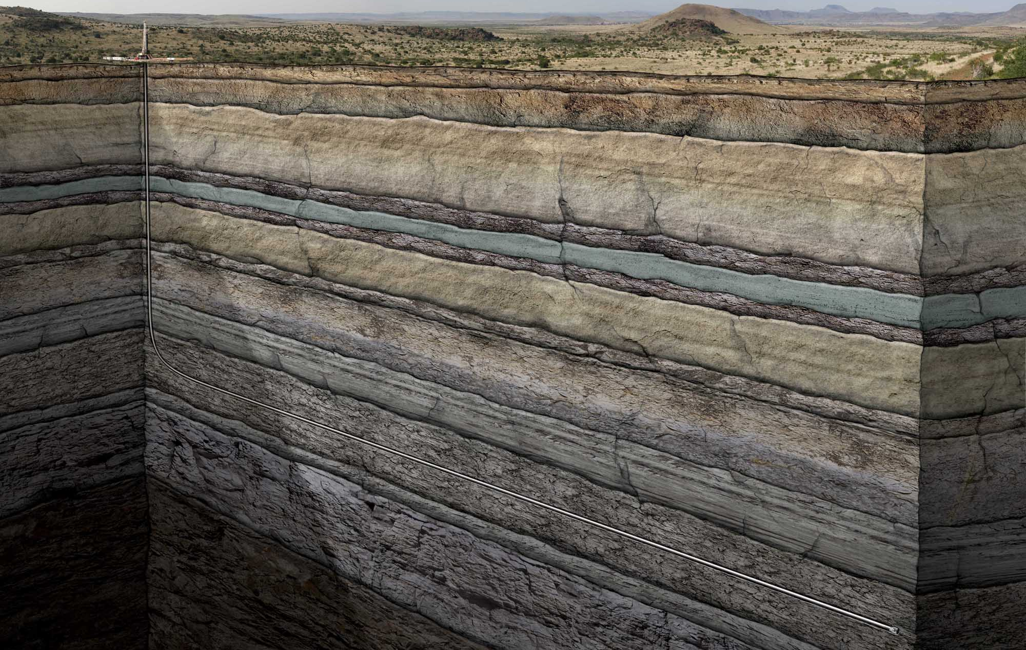
Эффективное использование технологии многостадийного ГРП –
ключ к залежам сланцевого газа
Вертикальная часть скважины
Горизонтальная часть скважины
Многостадийный ГРП

